Slide 1
Clase XVII Sistema masa - resorte
Física 1 – segundo semestre 2022

Slide 2
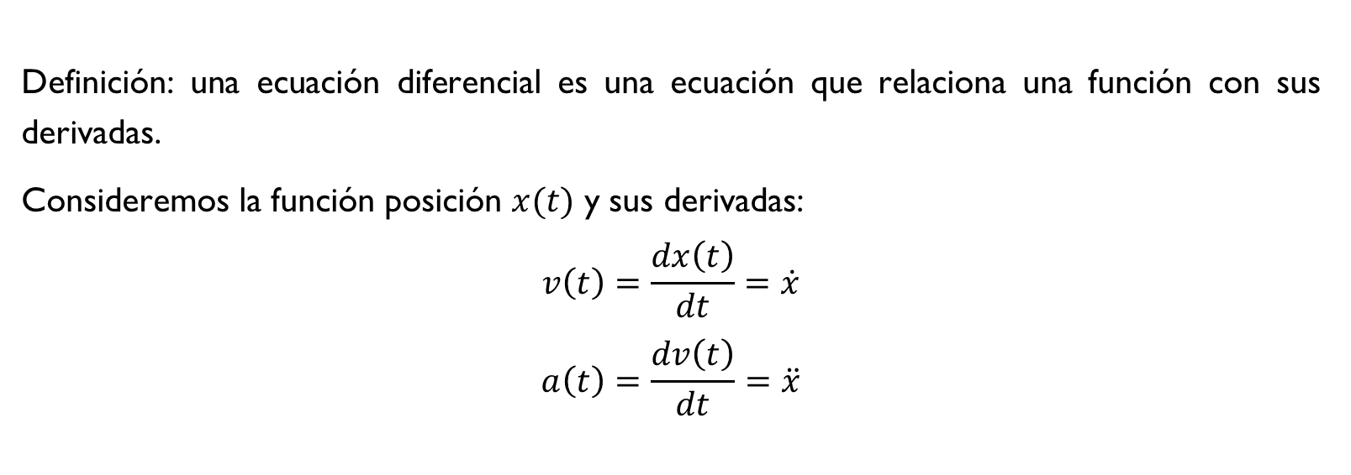
Ecuaciones diferenciales
Definición: una ecuación diferencial es una ecuación que relaciona una función con sus derivadas.
Consideremos la función posición $x(t)$ y sus derivadas:
$$v\left(t\right)=\frac{dx\left(t\right)}{dt}=\dot{x}$$
$$a\left(t\right)=\frac{dv\left(t\right)}{dt}=\ddot{x}$$

Slide 3
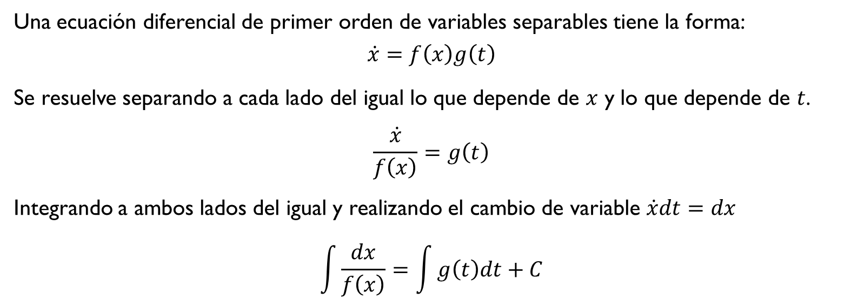
Variables separables
Una ecuación diferencial de primer orden de variables separables tiene la forma:
$$\dot{x}=f\left(x\right)g\left(t\right)$$
Se resuelve separando a cada lado del igual lo que depende de $x$ y lo que depende de $t$.
$$\frac{\dot{x}}{f\left(x\right)}=g\left(t\right)$$
Integrando a ambos lados del igual y realizando el cambio de variable $\dot{x}dt=dx$
$$\int{\frac{dx}{f\left(x\right)}=\int{g\left(t\right)dt+C}}$$

Slide 4

Ejemplos
$\dot{x}=x^{2}−1$
$\left(1+x^{2}\right)x.\dot{x}+\left(1+x^{2}\right)=0$

Slide 5
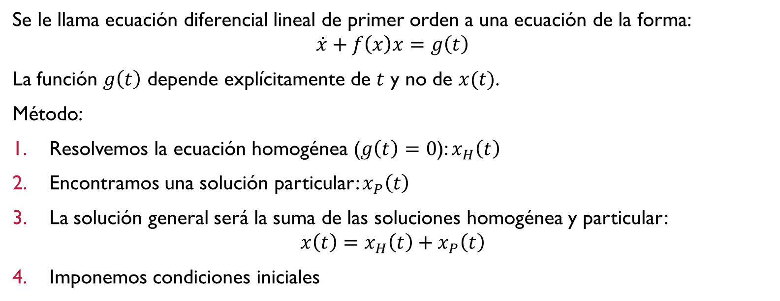
Ecuaciones lineales de primer orden
Se le llama ecuación diferencial lineal de primer orden a una ecuación de la forma:
$$\dot{x}+f\left(x\right)x=g\left(t\right)$$
La función $g\left(t\right)$ depende explícitamente de $t$ y no de $x(t)$.
Método:
Resolvemos la ecuación homogénea ($g\left(t\right)=0$): $x_{H}\left(t\right)$
Encontramos una solución particular: $x_{P}\left(t\right)$
La solución general será la suma de las soluciones homogénea y particular:
$$x\left(t\right)=x_{H}\left(t\right)+x_{P}\left(t\right)$$
Imponemos condiciones iniciales

Slide 6

Ejemplos
$\dot{x}+x.\cos{t}=\cos{t}.\sin{t}$
$t\left(t−1\right)\dot{x}+\left(1−2t\right)x+t^{2}=0$

Slide 7
Ecuación diferencial de segundo orden
Se le llama ecuación diferencial lineal de primer orden a una ecuación de la forma:
$$\ddot{x}+a.\dot{x}+b.x=g\left(t\right)$$
Se define el polinomio característico de la ecuación como:
$$λ^{2}+a.λ+b=0$$

Slide 8
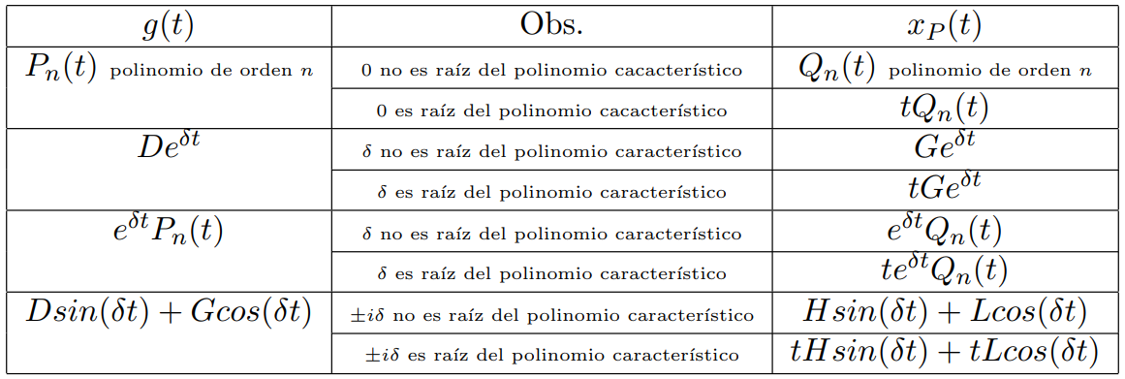
Ecuación diferencial de segundo orden
Para hallar la solución particular resulta conveniente considerar:

Slide 9

Ejemplos
$\ddot{x}−5\dot{x}+6x=0$ con $x\left(1\right)=e^{2}$, $\dot{x}\left(1\right)=3.e^{2}$
$\ddot{x}+2\dot{x}+2x=\cos\left(2t\right)$ con $x\left(0\right)=1$, $\dot{x}\left(0\right)=0$
$\ddot{x}+x={\left(1+t\right)}^{2}$ con $x\left(0\right)=1$, $\dot{x}\left(0\right)=0$

Slide 10
Las ecuaciones diferenciales en física
En su origen, son ecuaciones íntimamente ligadas a la resolución de cuestiones relacionadas con la física y con la geometría: las leyes del movimiento planetario (en el que intervienen distancias, velocidades y aceleraciones; o lo que es lo mismo, leyes de posición y sus derivadas primeras y segundas en función del tiempo); problemas relacionados con el equilibrio de un cable en suspensión (catenaria); la trayectoria de caída en el menor tiempo posible entre dos puntos dados (braquistocrona); o las leyes de difusión del calor.
La fascinación de matemáticos y físicos por este tipo de ecuaciones fue debida tanto a su utilidad práctica, como a la dificultad de encontrar soluciones analíticas en la inmensa mayoría de los casos: cada nuevo problema resoluble analíticamente descubierto, adquiría carta de naturaleza propia y notoriedad inmediata

Slide 11

Sistema masa resorte
El primer caso que estudiaremos en este curso será el del sistema masa-resorte.
Consideremos una masa $m$ unida a un resorte de constante elástica $k$ y apoyada sobre una superficie horizontal sin fricción.

Slide 12
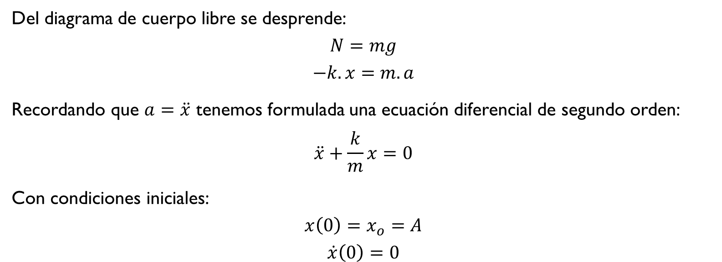
Sistema masa resorte
Del diagrama de cuerpo libre se desprende:
$$N=mg$$
$$−k.x=m.a$$
Recordando que $a=\ddot{x}$ tenemos formulada una ecuación diferencial de segundo orden:
$$\ddot{x}+\frac{k}{m}x=0$$
Con condiciones iniciales:
$$x\left(0\right)=x_{o}=A$$
$$\dot{x}\left(0\right)=0$$

Slide 13
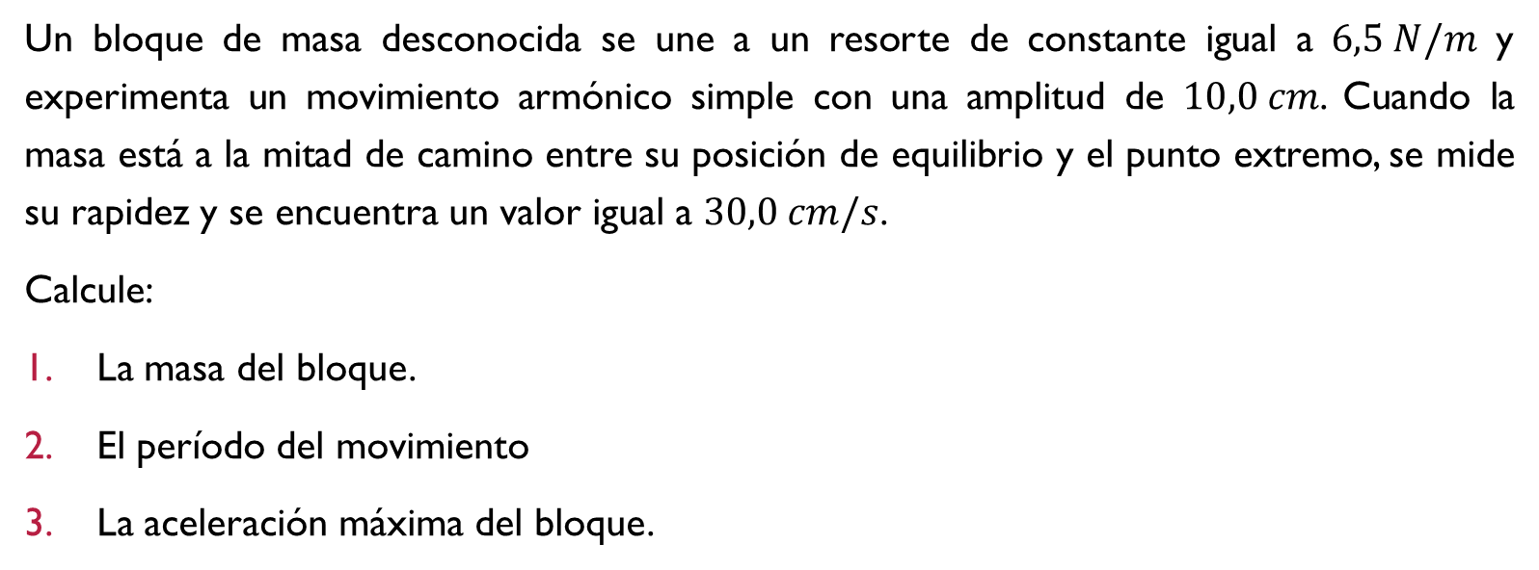
Ejemplo
Un bloque de masa desconocida se une a un resorte de constante igual a $6,5 N/m$ y experimenta un movimiento armónico simple con una amplitud de $10,0 cm$. Cuando la masa está a la mitad de camino entre su posición de equilibrio y el punto extremo, se mide su rapidez y se encuentra un valor igual a $30,0 cm/s$.
Calcule:
La masa del bloque.
El período del movimiento
La aceleración máxima del bloque.

